Slide 1
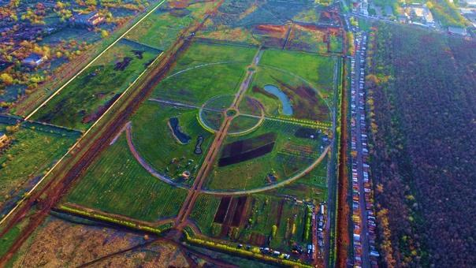
Ботанический сад
ФГБОУ ВО
«Оренбургский государственный университет»

Slide 2
Должность | Кол-во штатных единиц
Директор | 1
Старший научный сотрудник | 3
Младший научный сотрудник | 3
Заведующий питомником | 1
2022 год
8 сотрудников, в том числе 3 кандидата биологических наук, 2 кандидата сельскохозяйственных наук

Slide 3
Темы, зарегистрированные в Единой государственной информационной системе учета (ЕГИСУ НИОКТР):
1. «Интродукция растений и изучение их адаптационного потенциала в условиях города Оренбурга (на базе Ботанического сада ОГУ)» - регистрационный номер АААА-А20-120110290040-6;
2. «Изучение биотопа городских насаждений методами фитоиндикации и фитопатологии (на примере г. Оренбурга)» - регистрационный номер АААА-А20-120110290039-0.
3. Сбор различных форм плодово-ягодных культур, произрастающих на территории лесо-степной зона Южного Урала. Интродукция мировой коллекции плодово-ягодных растений, в том числе вегетативноразмножаемых растений – регистрационный номер АААА-А20-120110290037-6

Slide 4
В период 2021-2022 гг. в рамках проведения научной работы опубликовано
1 статья в научном журнале, индексируемом в международной базе (Scopus, Web of Science):
Федорова Д.Г., Назарова Н.М., Пикалова Е.В., Укенов Б.С., Сафонов М.А. Наиболее распространенные заболевания древесно-кустарниковых компонентов паркоценозов в г. Оренбург (Россия) (The most common diseases of the tree and shrub component of parkocenoses in the city of Orenburg (Russia)) // Международная научно-исследовательская конференция по актуальным исследованиям в области окружающей среды, устойчивости и социально-экономическому развитию

Slide 5
12 статей из перечня ВАК:
2021 год – 5
2022 год – 7
статьи в сборниках, тезисы – 6
2021 год – 3
2022 год – 3

Slide 6
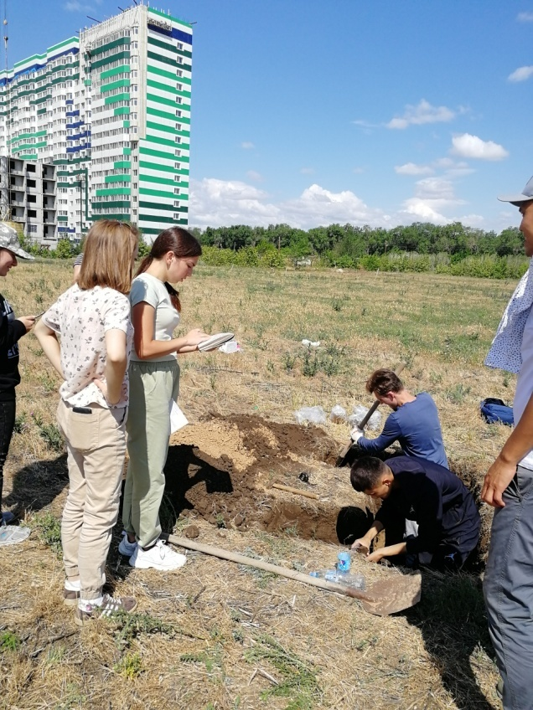
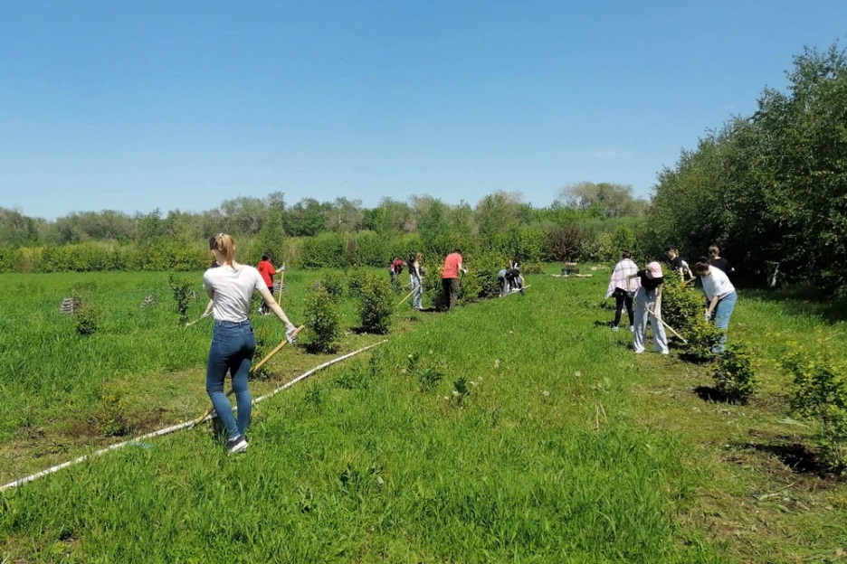
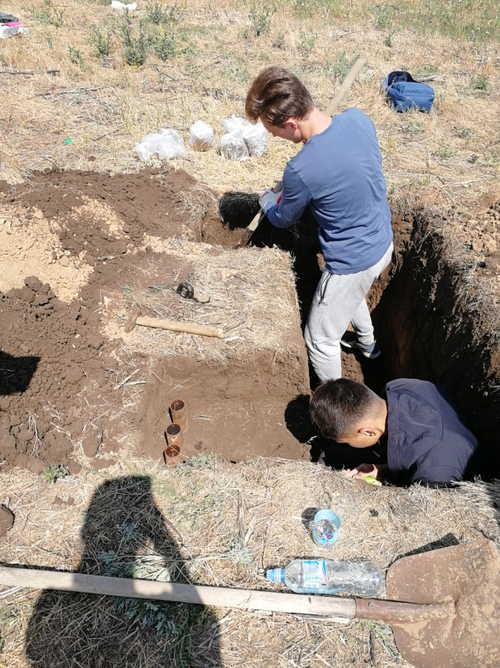
Работа факультетов на территории сада

Slide 7
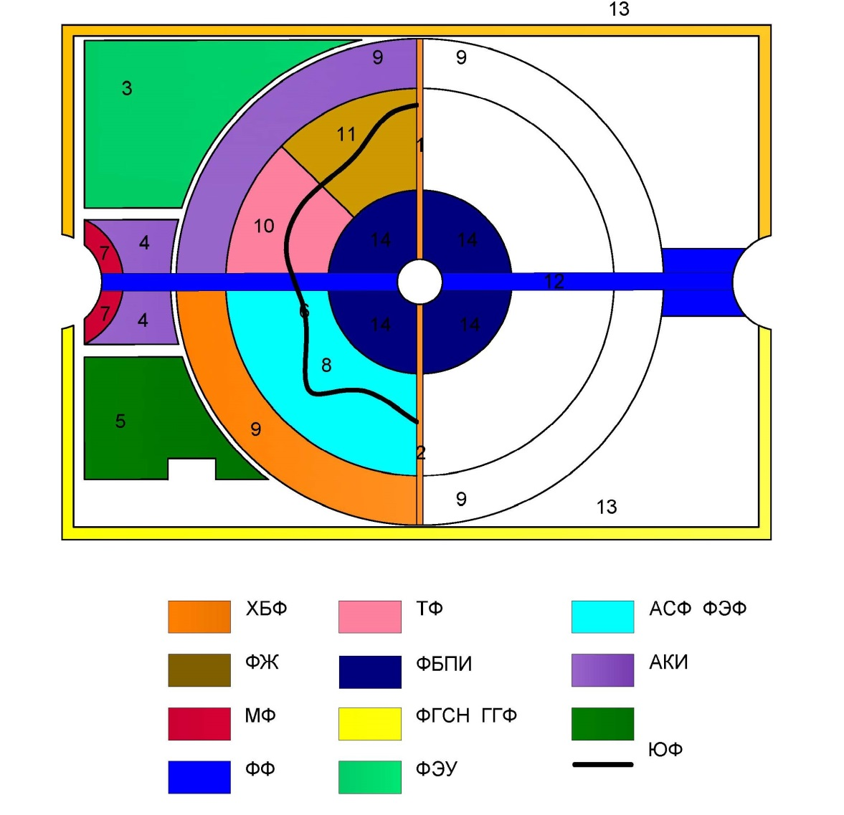
Закрепление участков ботанического сада за факультетами ОГУ

Slide 8
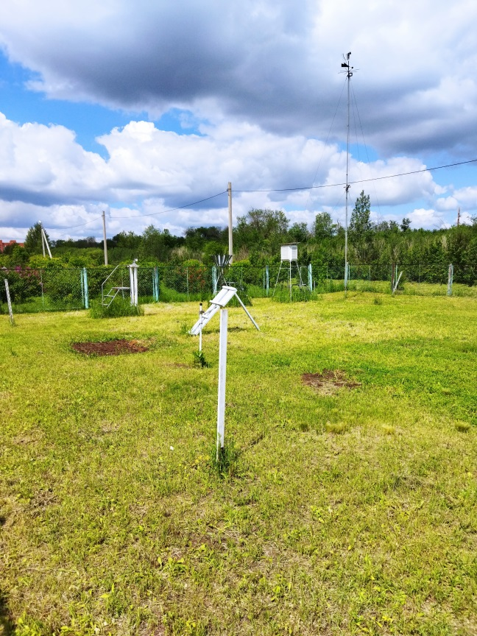
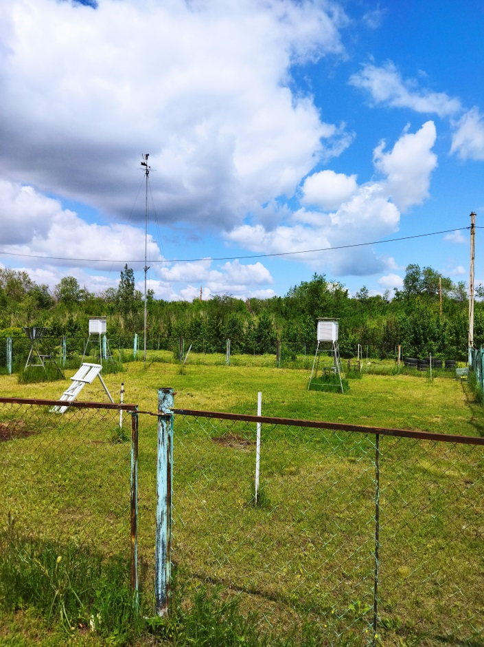
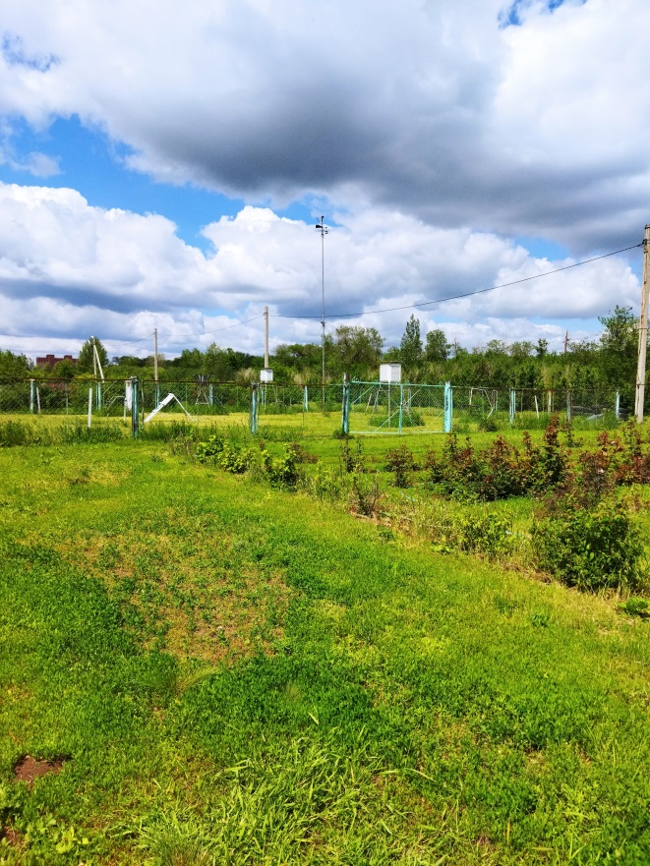
Метеостанция

Slide 9
На основе наблюдений за погодой на метеоплощадке учебной МС ОГУ, а также на основе изучения баз метеоданных, полученных на метеорологических станциях Оренбургской области, намечены исследования по следующим направлениям:
1. Режим температуры воздуха (декада, месяц, год).
2. Режим атмосферных осадков (месяц, год).
3. Режим атмосферного давления.
4. Режим влажности воздуха.
5. Режим ветра.
6. Статистика повторяемости опасных метеорологических явлений (градобитий, гроз, шквалов, заморозков, суховеев и др.).
7. Взаимосвязь аномалий температуры воздуха, осадков и циркуляционных условий.
8. Анализ фактических данных измерений продолжительности солнечного сияния на метеостанции, с учетом влияния облачности и закрытости горизонта рельефом местности.
9. Мезоклимат и микроклиматические условия города Оренбурга.
10. Изменение климата в Оренбургской области на современном этапе.
11. Новейшие методы и технологии обработки и передачи данных о погоде.
12. Эволюция методов прогноза погоды.

Slide 10
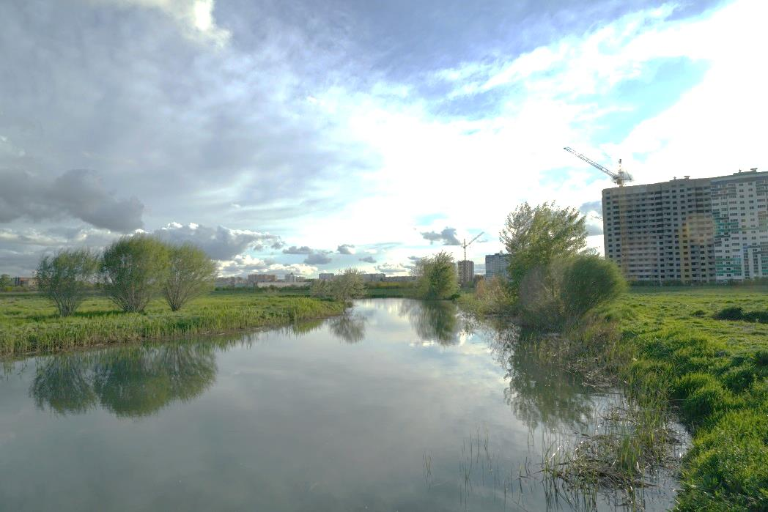
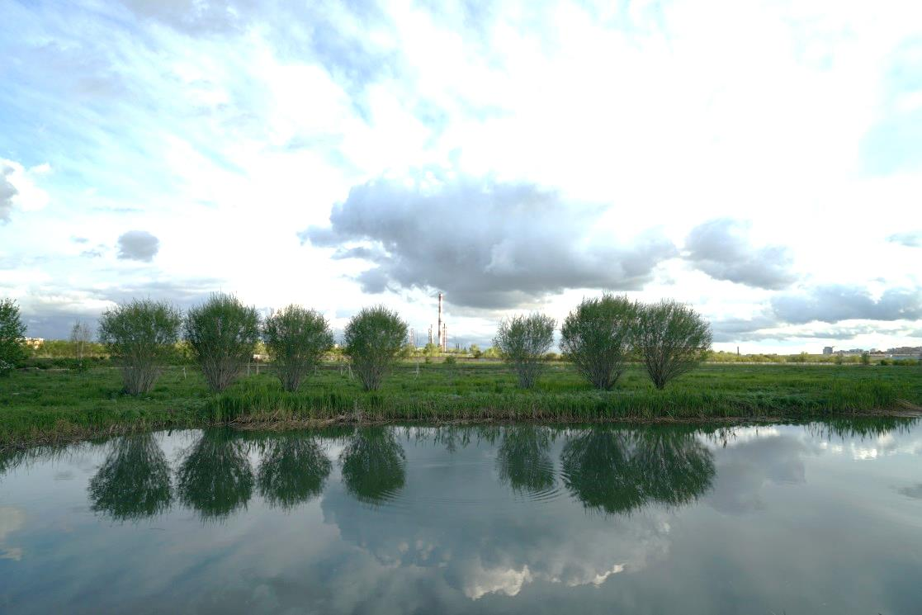
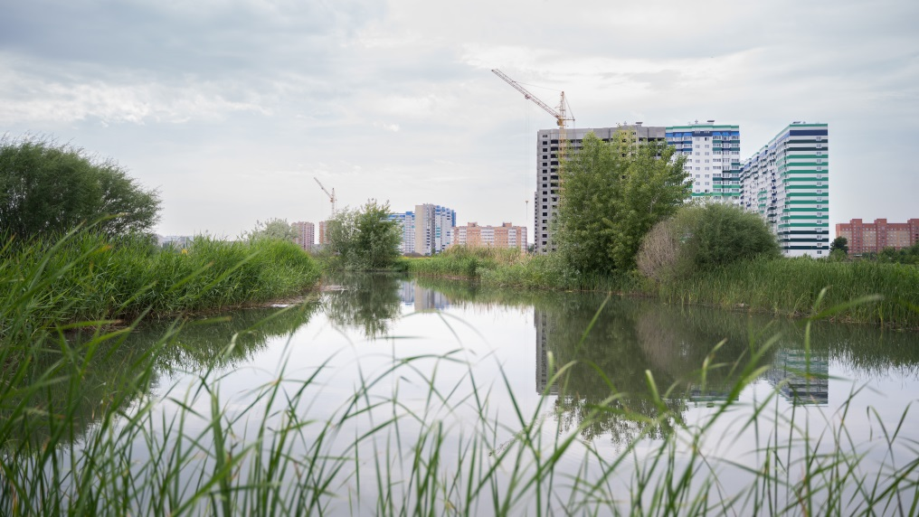
Водоем.
Площадь водной поверхности – 2500 м²

Slide 11
Коллекционный фонд Ботанического сада – 463 таксона
Коллекционные участки:
- Кониферетум –44 таксона.
- Фрутицетум –43 таксона.
- Сирингарий –67 таксонов
- Дендрарий –55 таксонов.
- Коллекционный участок рябин и боярышников - 33 таксона.
- Коллекционный участок лекарственных трав - 21 таксон.
- Аллярий - 35 таксона.
- Розарий –33 таксона.
- Пионарий –39 таксонов.
- Лилинарий - 16 таксонов.
- Коллекционный участок североамериканской растительности - 15 таксонов.
Коллекционный участок кленов - 5 таксонов.
- Иридарий –57 такоснов.

Slide 12
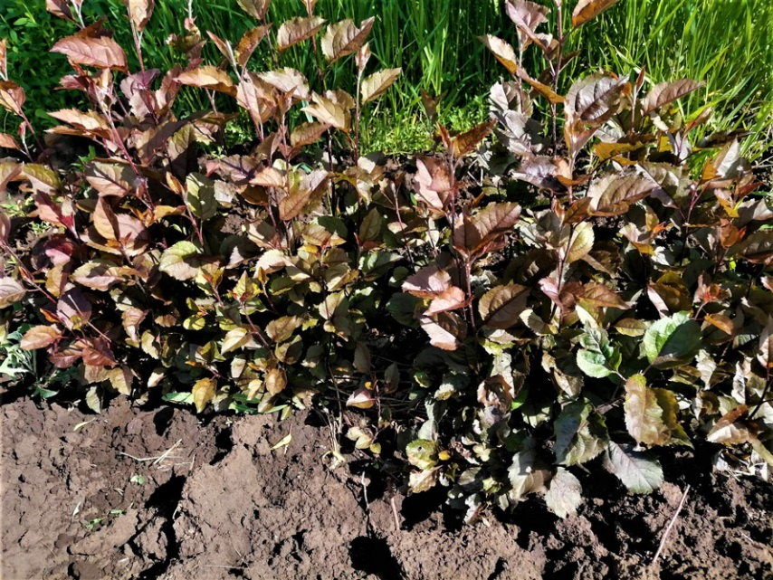
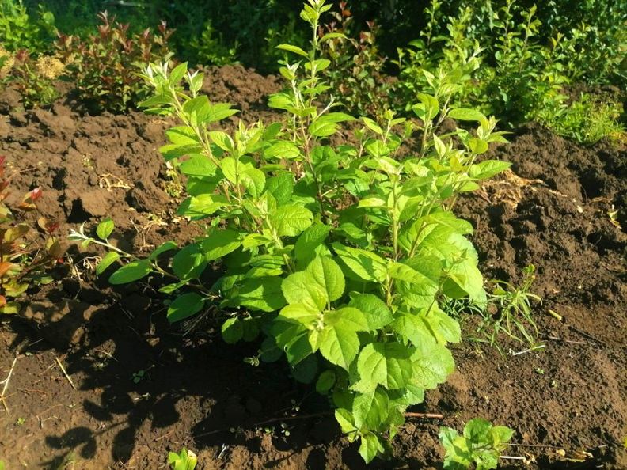
Коллекционный фонд плодовых культур – 50 таксонов
Большая научная работа ведется на коллекционном участке клоновых и семенных форм подвоев яблонь и груши. За последние два года коллекция яблонь и груши пополнилась новыми сортами и формами с Дальнего Востока, опытной станции ВиР Владивостока и Иркутска.

Slide 13
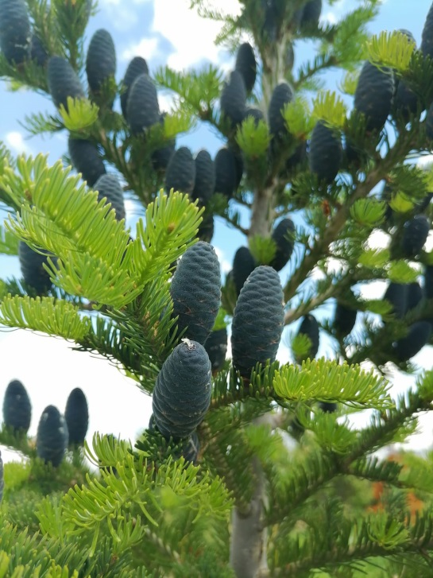
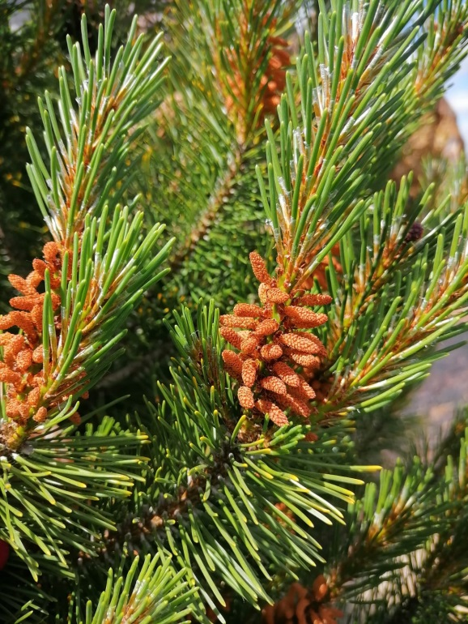
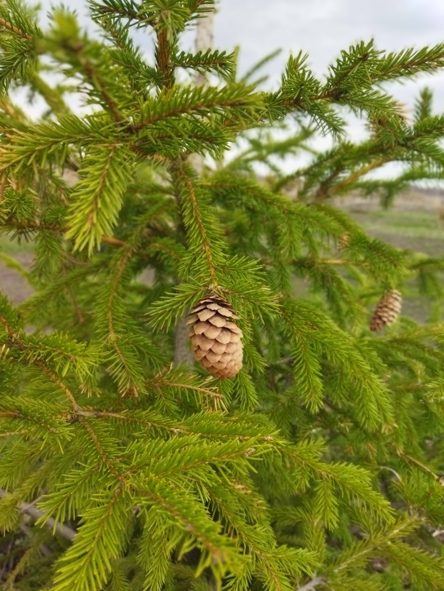
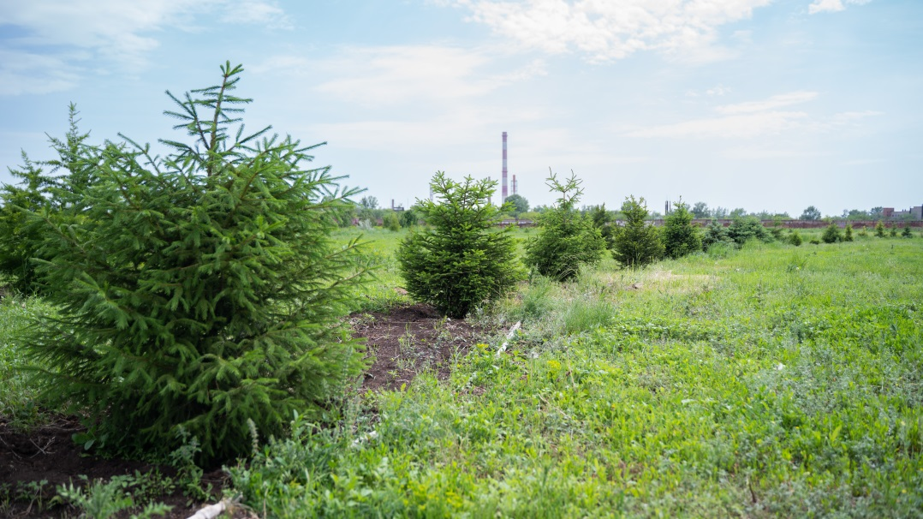
Кониферетум 44 таксона Куратор: к.б.н. Федорова Д.Г

Slide 14
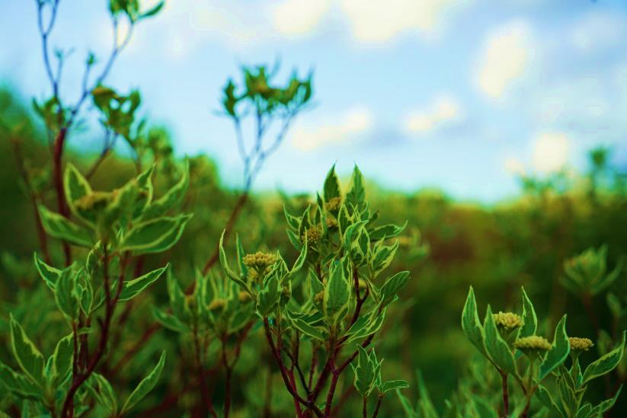
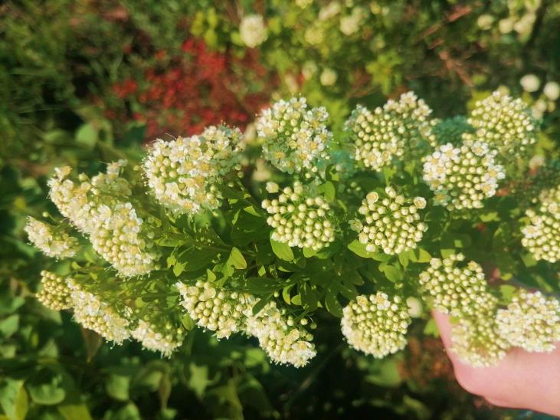
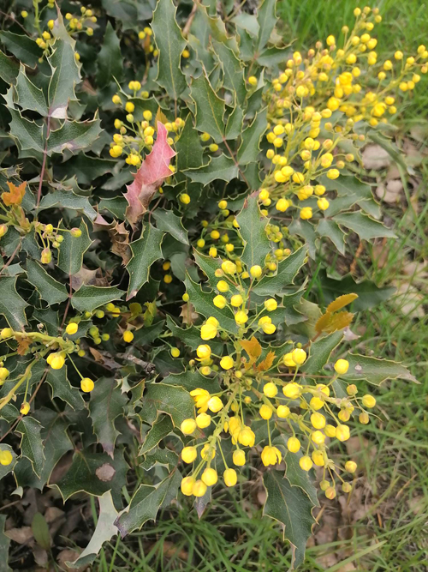
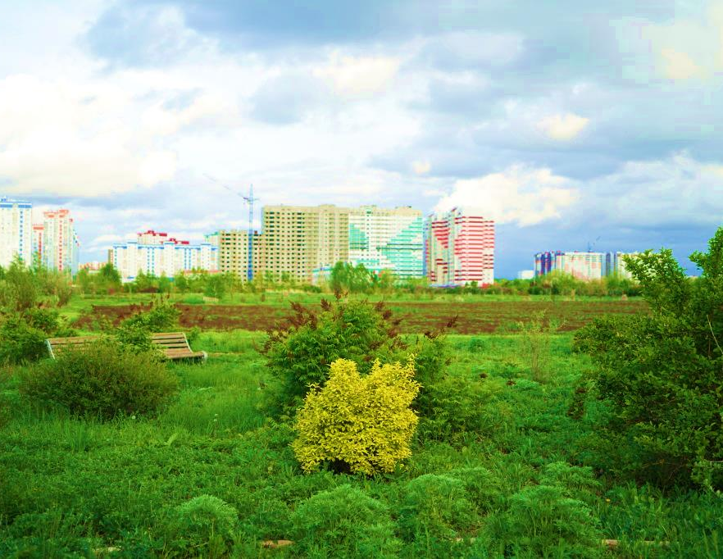
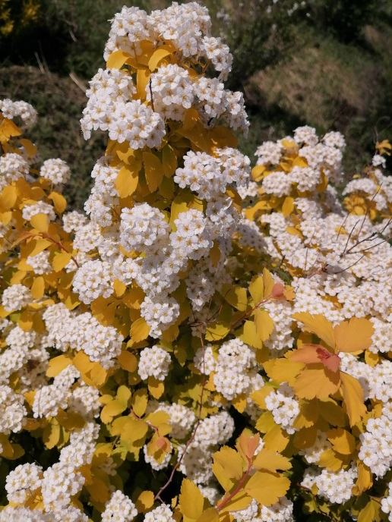
Фрутицетум 43 таксона Куратор: к.б.н., Самохвалова И.В.

Slide 15
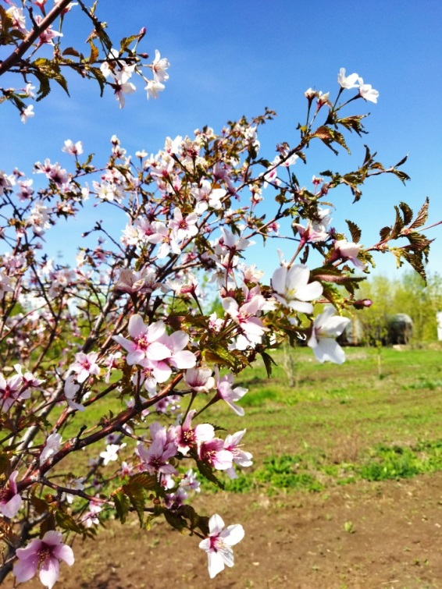
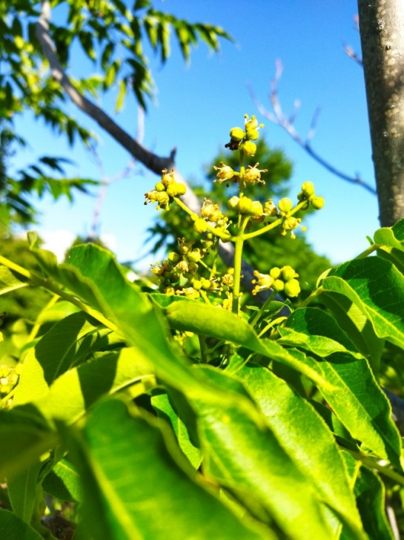
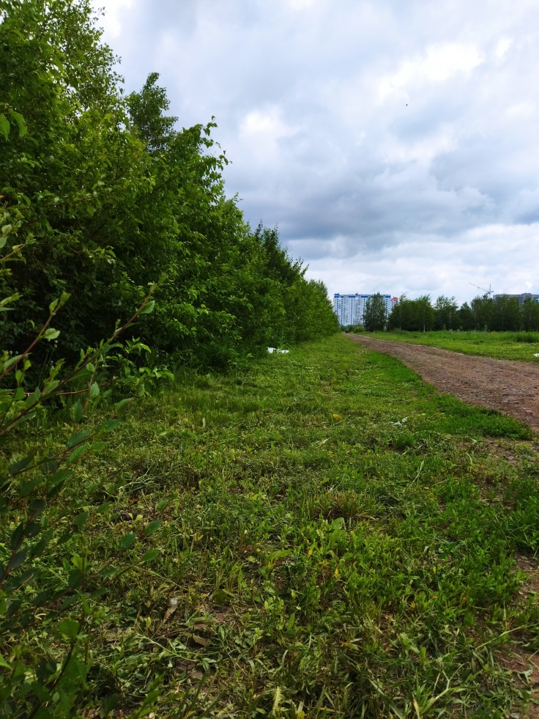
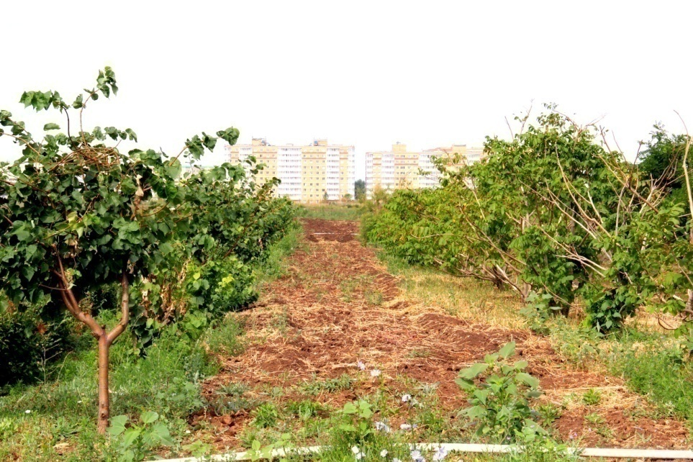
Дендрарий 55 таксонов

Slide 16
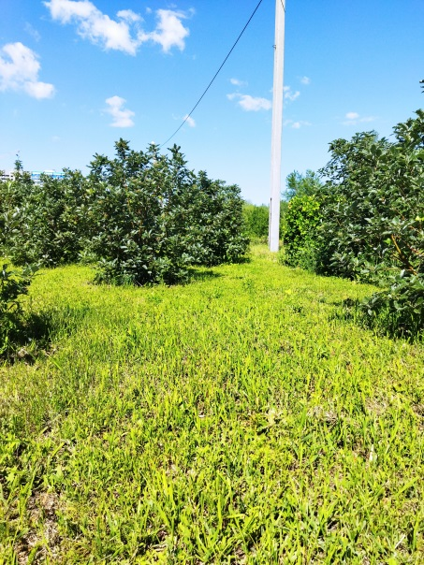
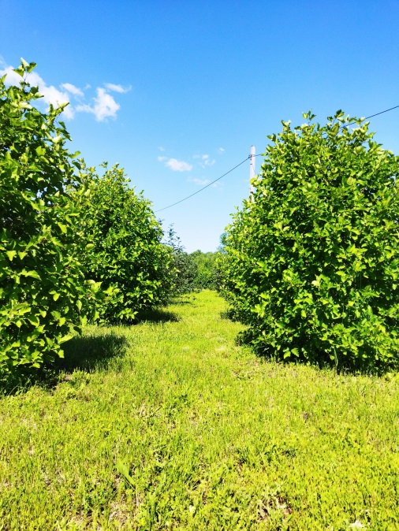
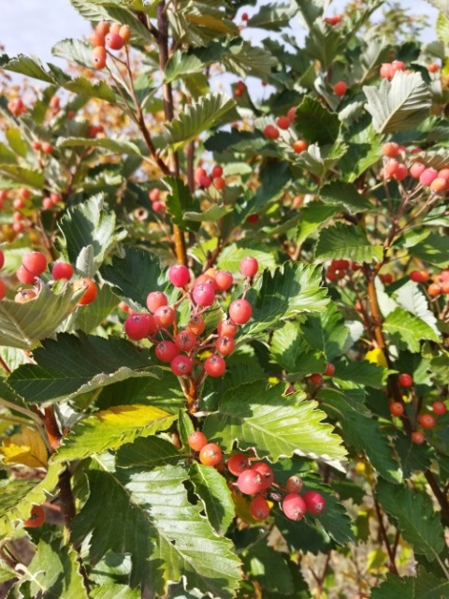
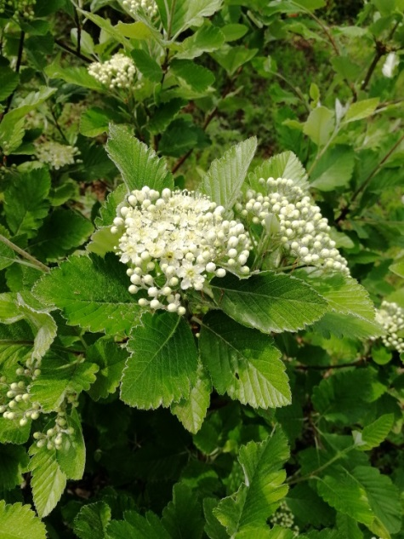
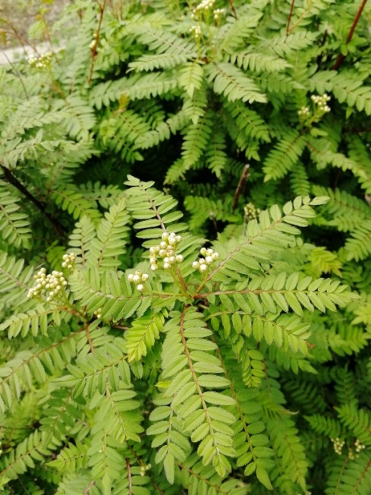
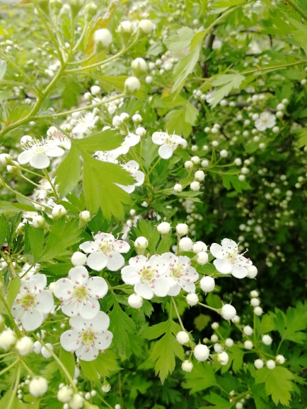
Коллекционный участок рябин и боярышников 33 таксона Куратор: к.б.н. Федорова Д.Г.

Slide 17
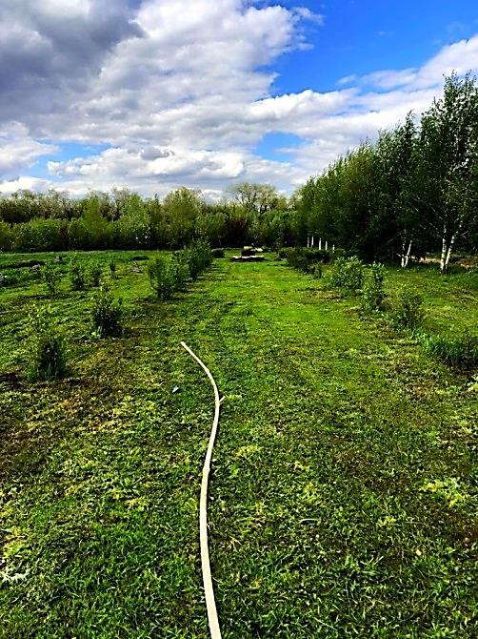
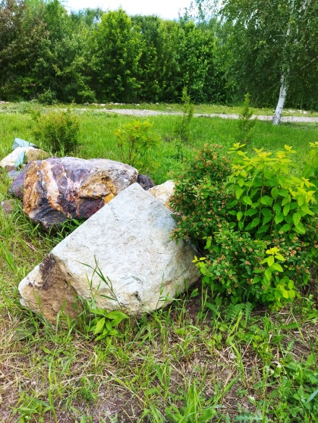
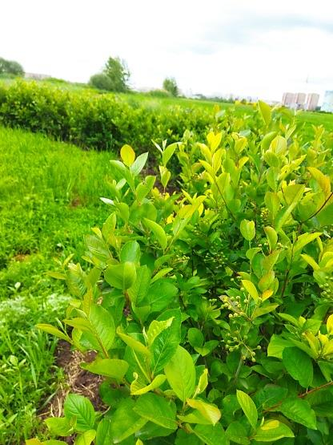
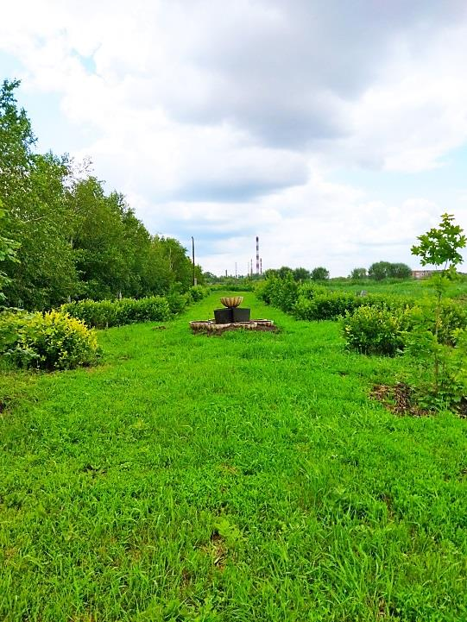
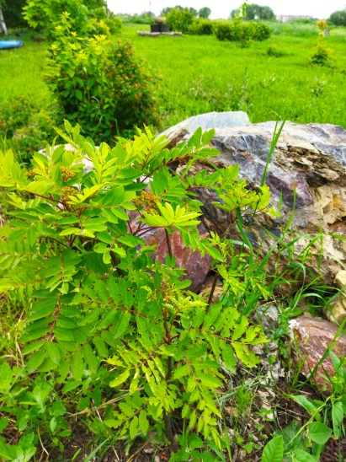
Участок североамериканской растительности 15 таксонов кураторы: к.б.н. Федорова Д.Г., Назарова Н.М.

Slide 18
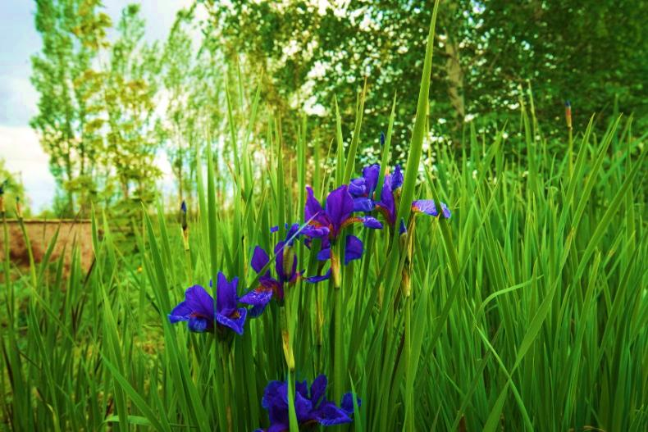
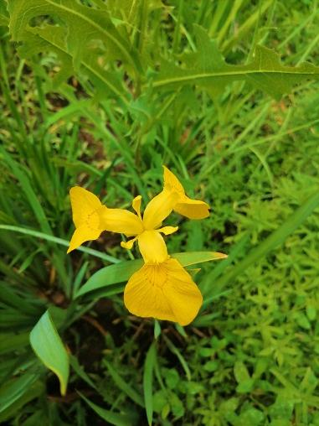
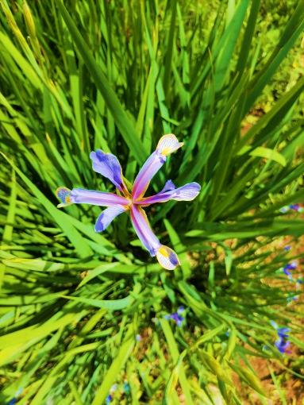
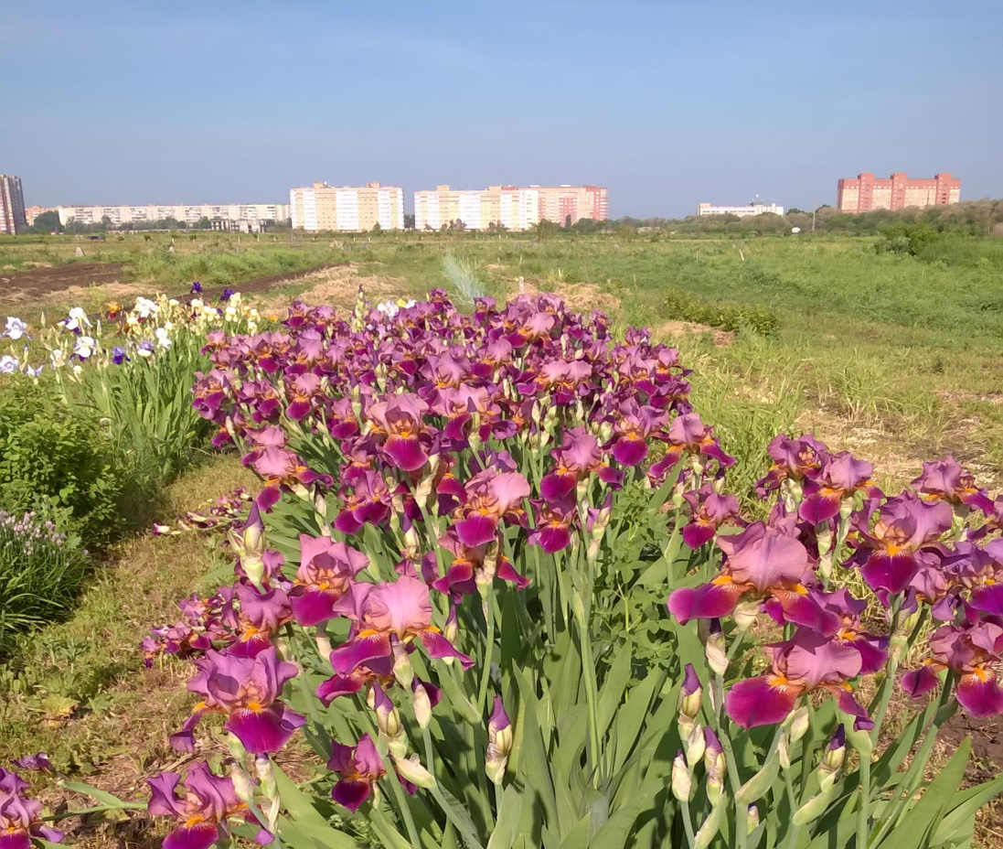
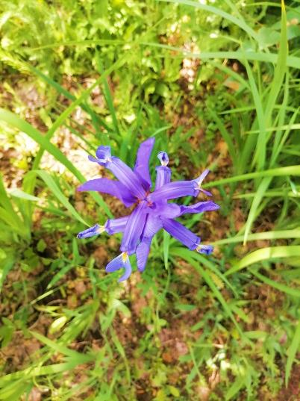
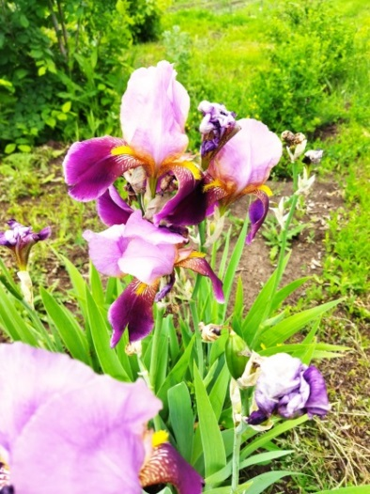
Иридарий 57 таксонов Куратор: к.с-х. н. Боженов С.Н.

Slide 19
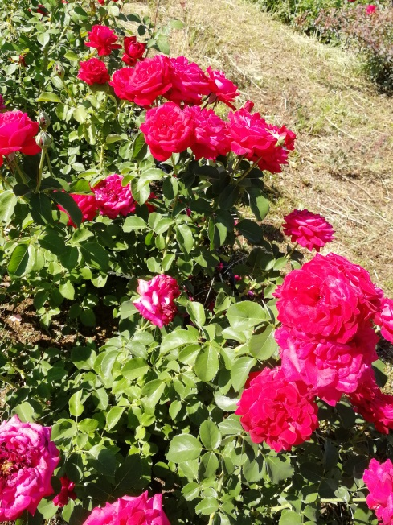
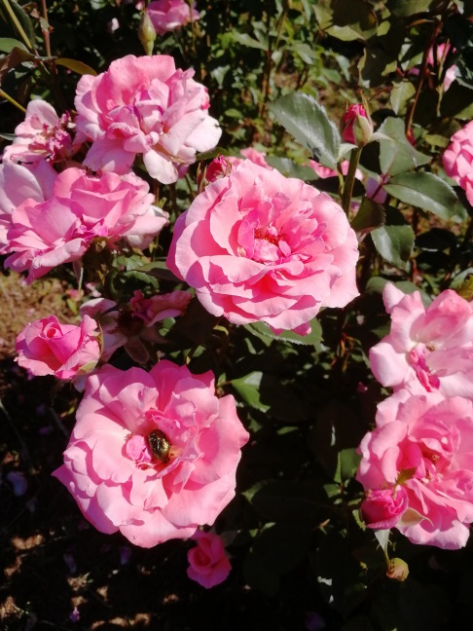
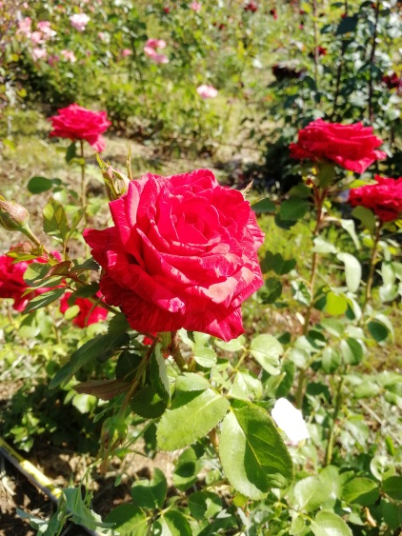
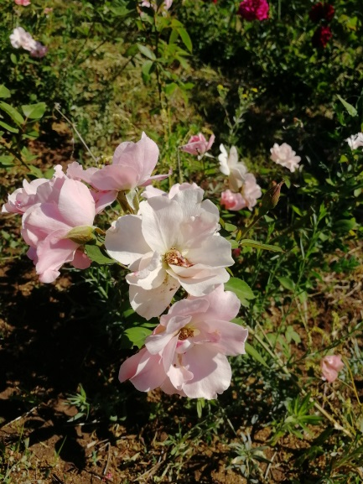
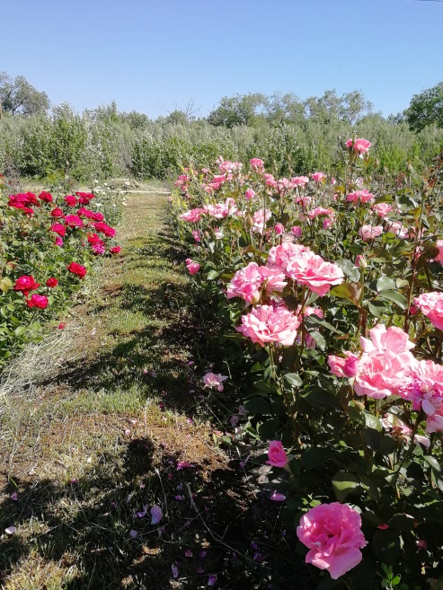
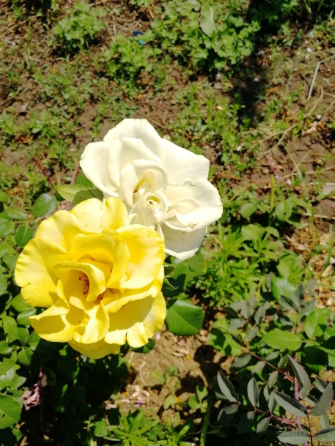
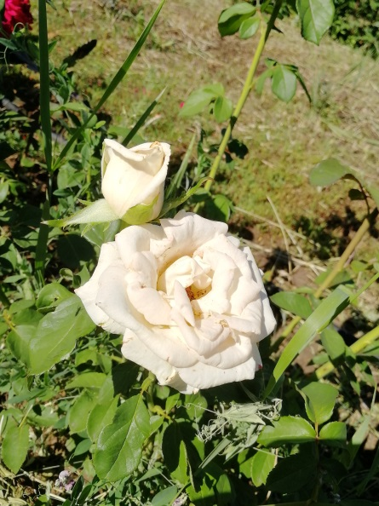
Розарий 33 таксона Куратор: к.с-х.н. Боженов С.Н.

Slide 20
Участок лекарственных трав 21 таксон Куратор: к.б.н. Пикалова Е.В.

Slide 21
Сирингарий 67 таксонов Куратор: Назарова Н.М.

Slide 22
Диссертационная работа на соискание ученой степени кандидата биологических наук

Slide 23
Создание коллекции сирени в Оренбуржье стало возможным ввиду соблюдения следующих аспектов:
многочисленность таксономических единиц в коллекционном фонде;
эколого-биологическая пластичность растений;
наличие опыта выращивания и размножения;
возможность использования культур в качестве объектов исследовательских работ;
перспективность применения растений озеленении.

Slide 24
Благодарности
Автор диссертационной работы Назарова Н.М. выражает искреннюю благодарность!
Ведущему научному сотруднику лаборатории дендрологии и интродукции древесных растений Южно-Уральского ботанического сада-института Уфимского федерального исследовательского центра РАН, кандидату биологических наук Поляковой Наталье Викторовне
Главному научному сотруднику с исполнением обязанностей заведующего отделом интродукции и акклиматизации растений Удмуртского федерального исследовательского центра УрО РАН, доктору сельскохозяйственных наук Федорову Александру Владимировичу
Заведующему лабораторией дендрологии, лесной селекции и интродукции древесных растений Южно-Уральского ботанического сада-института Уфимского федерального исследовательского центра РАН, доктору биологических наук, профессору Путенихину Валерию Петровичу
Заведующей лабораторией дикорастущей флоры и интродукции травянистых растений Южно-Уральского ботанического сада-института Уфимского федерального исследовательского центра РАН доктору биологических наук Абрамовой Ларисе Михайловне
Сотрудникам Южно-Уральского ботанического сада-института Уфимского федерального исследовательского центра РАН, кандидату биологических наук Мурзабулатовой Фанузе Кавиевне и Рогожниковой Диане Рудольфовне.

Slide 25
Сотрудничество с ботаническими садами
Делектус № 4 (2021-2022 гг.) включает 137 наименований растений.
По данному каталогу семян поступили заказы из 21 организации.

Slide 26
С подробной информацией деятельности нашего ботанического сада можно ознакомиться на официальном сайте botsad.osu.ru

Slide 27
Спасибо
за
внимание!

